Slide 2
PROGRAM ERASMUS + EDUKACJA SZKOLNA - AKCJA KA2 - PARTNERSTWO STRATEGICZNE
Numer projektu: 2019-1-CZ01-KA229-061391
Tytuł projektu: "CLIL ponad granicami - baw się i ucz"

Slide 3
LOT BALONEM
HOT AIR BALLOON

Slide 4
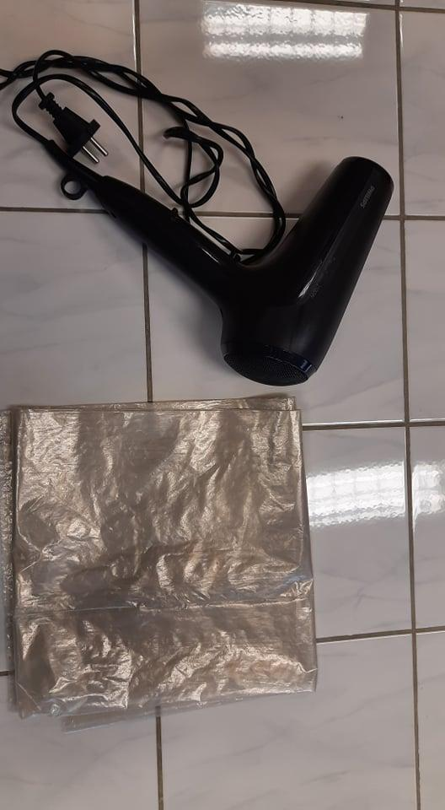
Potrzebne materiały: / Required materials:
- suszarka do włosów - worek na śmieci z cienkiej folii | - hair dryer - thin foil garbage bag

Slide 5
Przebieg doświadczenia: / Conduct of the experiment:
1) Rozwiń worek i odwróć go do góry dnem.
2) Powietrze wewnątrz balonu ogrzewaj za pomocą suszarki przez około 20 sekund.
Worek podczas ogrzewania trzymaj 3 - 5 cm nad suszarką.
3) Po tym czasie wyłącz suszarkę i puść balon.
1) Open the bag and turn it upside down.
2) Blow hot air inside the balloon with a hairdryer for about 20 seconds.
Hold the bag 3 - 5 cm above the dryer while it is heating.
3) After this time, turn off the dryer and let go of the balloon.

Slide 6
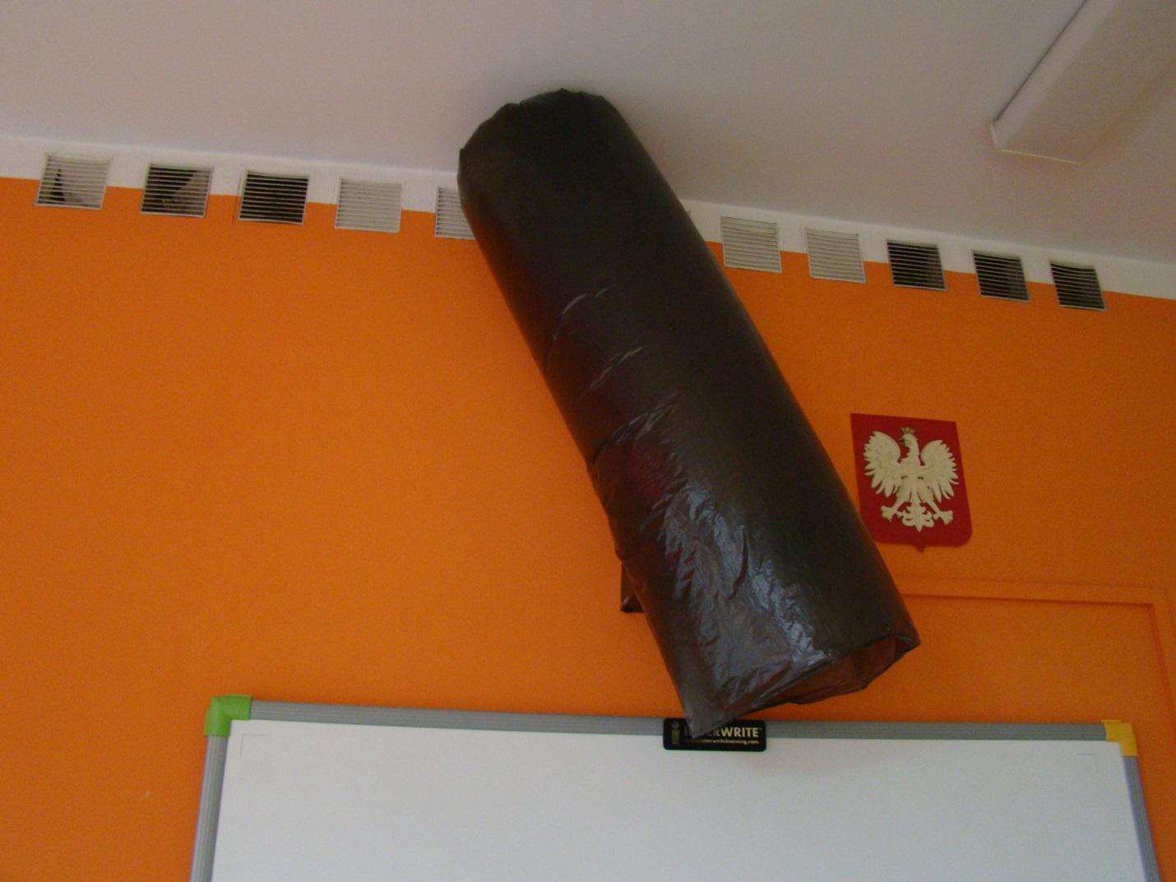
Obserwacje: / Observations:
Worek poszybował w górę.
The bag began to rise towards the ceiling.

Slide 7
Wniosek: / Conclusion:
Ciepłe powietrze jest lżejsze od chłodnego i dlatego unosi się ku górze zabierając ze sobą worek.
Warm air is lighter than cool air and therefore it rises the bag towards the ceiling.

Slide 8
Wykonali: / Made by:
Magdalena Nowaczyk
Szymon Lisiak
Wykonano pod kierunkiem: / Made under the supervision of:
p. Ireny Nowak
p. Elwiry Wasiewicz

Slide 9
The European Commission's support for the production of this publication does not constitute an endorsement of the contents, which reflect the views only of the authors, and the Commission cannot be held responsible for any use which may be made of the information contained therein.
Wsparcie Komisji Europejskiej dla produkcji tej publikacji nie stanowi poparcia dla treści, które odzwierciedlają jedynie poglądy autorów, a Komisja nie może zostać pociągnięta do odpowiedzialności za jakiekolwiek wykorzystanie informacji w niej zawartych.

